Slide 1

ТОО «Теміртау Қуат»
Публичные слушания
по утверждению тарифов на уровень индексации на 2023 г.
Темиртау, 2023

Slide 2
ОСНОВАНИЯ ПОДАЧИ УСЛУГ
ТОО «Теміртау Қуат» зарегистрировано в Управлении Юстиции города Темиртау Департамента юстиции Карагандинской области за № 325-1930-12 от 29 сентября 2006 года.
Форма собственности – частная.
Основным видом деятельности является оказание коммунальных услуг юридическим лицам (холодная вода, отвод сточных вод) и передача электрической энергии.
Согласно Приказа Департамента Комитета по регулированию естественных монополий и защите конкуренции Министерства национальной экономики Республики Казахстан по Карагандинской области №5-ОД от 26.01.2007 ТОО «Теміртау Қуат» включено в местный раздел Государственного регистра субъектов естественных монополий по Карагандинской области по видам деятельности:
подача воды по распределительным сетям,
отвод сточных вод,
передача и (или) распределение электрической энергии.

Slide 3
ФИНАСОВО-ХОЗЯЙСТВЕННАЯ ДЕЯТЕЛЬНОСТЬ
 | Убыток предприятия обусловлен: 1. Уровень утвержденных тарифов по всем видам регулируемых услуг не покрывает затраты предприятия. 2. Ежегодное увеличение статей затрат тарифных смет по сравнению утверждёнными в действующих тарифных сметах, обусловленное изменением индекса потребительских цен, характеризующих общий уровень инфляции по Карагандинской области. 3. Наличие сверхнормативных потерь, обусловленные техническим состоянием действующего оборудования (износ до 70%). 5. Наличие затрат, не предусмотренных в тарифе.

Slide 4
Действующие тарифы
БЕЗ НДС
Для ТОО «Темиртау Куат» утверждены тарифы на услуги:
Подача воды по распределительным сетям от 01.07.2021 года № 1-4/1134 в размере 155,87 тенге/м3;
Отведение сточных вод от 04.03.2022 года № 51-ОД в размере 144,26 тенге/м3;
Передача и распределение электрической энергии от 04.03.2022 года № 50-ОД в размере 4,12 тенге/кВт*ч.

Slide 5
ТОО «ТЕМІРТАУ ҚУАТ» ВЫХОДИТ С УВЕДОМЛЕНИЕМ НА ИЗМЕНЕНИЕ ТАРИФОВ НА УРОВЕНЬ ИНДЕКСАЦИИ ПО ВСЕМ ВИДАМ РЕГУЛИРУЕМЫХ УСЛУГ В СВЯЗИ:
С Приказом Комитета по регулированию естественных монополий МНЭ Республики Казахстан от 03.11.2022 года №175-ОД (уровень индексации тарифа субъектов естественных монополий малой мощности на 2022 год составляет 7,5%).
Убыточностью действующих тарифных смет, которые были утверждены в 2018 году.
Изменение индекса потребительских цен, характеризующих общий уровень инфляции по Карагандинской области.
Изменение среднемесячной номинальной заработной платы одного работника по видам экономической деятельности в регионе (городе).

Slide 6
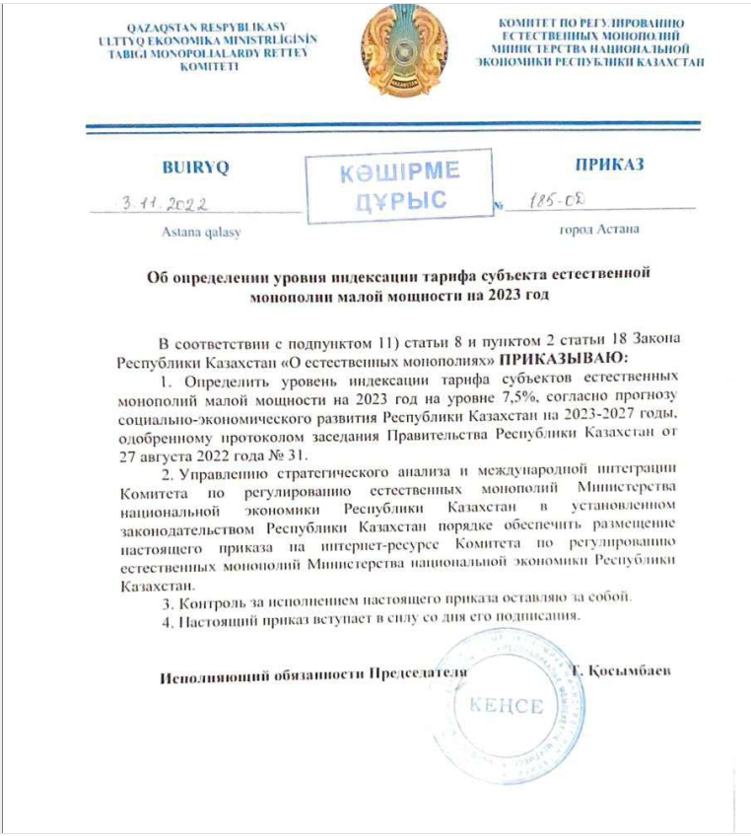
Приказ Комитета по регулированию естественных монополий МНЭ Республики Казахстан

Slide 7
ПРОЕКТЫ ТАРИФОВ НА 2023 ГОД.
По услуге «Подача воды по распределительным сетям» тариф увеличится с 155,87 тенге/м3 до 167,56 тенге/м3. Рост тарифа составляет 7,5%
По услуге «Отведение сточных вод» тариф увеличится с 144,26 тенге/м3 до 155,08 тенге/м3. Рост тарифа составляет 7,5%
По услуге «передача и распределение электрической энергии» тариф увеличится с 4,12 тенге/кВт*ч до 4,43 тенге/кВт*ч. Рост тарифа составляет 7,5%

Slide 8
Среднемесячная заработная плата по регионам
по данным статистики за 2021 год
 | Среднемесячная номинальная заработная плата, тенге
 | административный персонал | производственный персонал
Карагандинская область | 250 212 | 234 720
Караганда | 251 063 | 192 727
Балхаш | 291 982 | 261 083
Жезказган | 288 293 | 279 410
Каражал | 277 396 | 276 381
Приозерск | 169 293 | 125 534
Сарань | 228 321 | 322 127
Сатпаев | 289 252 | 396 126
Темиртау | 236 171 | 218 211
Шахтинск | 225 045 | 353 594
Абай | 238 744 | 240 781
Актогай | 239 482 | 230 176
Бухар Жырауский район | 246 191 | 173 336
Жанаарка | 231 392 | 187 600
Каркаралинск | 178 390 | 172 694
Нура | 256 593 | 258 070
Осакаровка | 226 051 | 200 369
Улытау | 183 715 | 171 093
Шет ауданы | 270 338 | 227 020

Slide 9
ФОНД ОПЛАТЫ ТРУДА
Согласно данным «Бюро национальной статистики Агентства по стратегическому планированию и реформам Республики Казахстан» среднемесячная номинальная заработная плата одного работника за 2021 год в сферах услуг:
водоснабжения и (или) водоотведения в городе Темиртау составила 107 279 тенге;
передачи и распределении электрической энергии – 164 129 тенге.
В утвержденной тарифной смете ТОО «Теміртау Қуат» среднемесячная заработная плата административного персонала составляет:
подача воды по распределительным сетям - 57 475 тенге;
отведение сточных вод – 57 049 тенге;
Передача и распределение электрической энергии – 37 587,65 тенге.
Фактическая заработная плата за 2022 год составила:
подача воды по распределительным сетям - 210 328 тенге;
отведение сточных вод – 158 358 тенге;
передача и распределение электрической энергии – 185 715 тенге.

Slide 10
Сводная таблица по заработной плате
 | в утвержденной тарифной смете | Планируемые показатели | фактические показатели
Подача воды по распределительным сетям | 57 475 | 65 201 | 210 328
Производственный персонал | 50 200 | 50 200 | 200 018
Административный персонал | 93 851 | 140 208 | 230 948
Отведение сточных вод | 57 049 | 66 940 | 158 358
Производственный персонал | 51 167 | 51 167 | 122 063
Административный персонал | 92 345 | 161 583 | 230 948
Передача и распределение электрической энергии | 37 588 | 51 188 | 185 715
Производственный персонал | 34 500 | 40 226 | 176 668
Административный персонал | 62 289 | 138 889 | 230 948

Slide 11
ТАРИФНАЯ СМЕТА НА УСЛУГУ
ПОДАЧА ВОДЫ ПО РАСПРЕДЕЛИТЕЛЬНЫМ СЕТЯМ
№ п/п | Наименование показателей* | Единица измерения | Предусмотрено в утвержденной тарифной смете | Проект субъекта естественной монополии
 | 1 | 2 | 3 | 4
I | Затраты на производство товаров и предоставление услуг, всего, в том числе | Тысяч тенге | 5 570,41 | 5 570,41
1 | Материальные затраты, всего, в том числе | -//- | 3 314,71 | 3 314,71
 | Заработная плата производственного персонала | -//- | 3 012,00 | 3 012,00
 | Социальный налог и социальные отчисления | -//- | 302,71 | 302,71
 | ОСМС | -//-
3 | Амортизация | -//- | 110,57 | 110,57
4 | Ремонт, всего, в том числе | -//- | 814,54 | 814,54
 | Текущий ремонт | -//- | 814,54 | 814,54
 | Прочие затраты (расшифровать) | -//- | 1 330,59 | 1 330,59
 | Покупка воды | -//- | 1 330,59 | 1 330,59
II | Расходы периода всего, в том числе | -//- | 1 594,36 | 2 190,24
6 | Общие и административные расходы, всего: в том числе: | -//- | 1 594,36 | 2 190,24
 | Заработная плата административного персонала | -//- | 1 126,21 | 1 682,50
 | Социальный налог и социальные отчисления | -//- | 111,84 | 151,43
 | ОСМС | -//-
 | Прочие расходы (расшифровать) | -//- | 356,31 | 356,31
7 | Расходы на выплату вознаграждений | -//-
 | Всего затрат на предоставление услуг | -//- | 7 164,76 | 7 760,64
IV | Доход (РБА*СП) | -//- | 784,80 | 784,80
VI | Всего доходов |  | 7 949,56 | 8 545,44
VII | Объем предоставляемых услуг | тыс. м3 | 51,00 | 51,00
IX | Тариф (без налога на добавленную стоимость) | Тенге/на единицу предоставляемых услуг | 155,87 | 167,56
 | Справочно:
8 | Среднесписочная численность персонала, | человек | 6,00 | 6,00
 | в том числе:
8.1 | производственного | -//- | 5,00 | 5,00
8.2 | административного | -//- | 1,00 | 1,00
9 | Среднемесячная заработная плата, всего, в т.ч. | тенге | 57 475 | 65 201
9.1 | Производственного персонала | -//- | 50 200,00 | 50 200,00
9.2 | Административного персонала | -//- | 93 850,88 | 140 208,33

Slide 12
ТАРИФНАЯ СМЕТА НА УСЛУГУ
ОТВЕДЕНИЕ СТОЧНЫХ ВОД
№ п/п | Наименование показателей* | Единица измерения | Предусмотрено в утвержденной тарифной смете | Проект субъекта естественной монополии
 | 1 | 2 | 3 | 4
I | Затраты на производство товаров и предоставление услуг, всего, в том числе | Тысяч тенге | 7 124,86 | 7 124,86
1 | Материальные затраты, всего, в том числе | -//- | 4 548,50 | 4 548,50
 | Энергия | -//- | 494,26 | 494,26
 | Заработная плата производственного персонала | -//- | 3 684,00 | 3 684,00
 | Социальный налог и социальные отчисления | -//- | 370,24 | 370,24
3 | Амортизация | -//- | 1 077,20 | 1 077,20
4 | Ремонт, всего, в том числе | -//- | 1 499,16 | 1 499,16
 | Текущий ремонт | -//- | 1 499,16 | 1 499,16
II | Расходы периода всего, в том числе | -//- | 1 826,36 | 2 722,02
6 | Общие и административные расходы, всего: в том числе: | -//- | 1 826,36 | 2 722,02
 | Заработная плата административного персонала | -//- | 1 108,14 | 1 939,00
 | Социальный налог и социальные отчисления | -//- | 109,71 | 174,51
 | ОСМС | -//-
 | Прочие расходы (расшифровать) | -//- | 608,51 | 608,51
7 | Расходы на выплату вознаграждений | -//-
 | Всего затрат на предоставление услуг | -//- | 8 951,22 | 9 846,88
IV | Доход (РБА*СП) | -//- | 1 396,20 | 1 396,20
VI | Всего доходов |  | 10 459,18 | 11 243,08
VII | Объем предоставляемых услуг | тыс. м3 | 72,50 | 72,50
IX | Тариф (без налога на добавленную стоимость) | Тенге/на единицу предоставляемых услуг | 144,26 | 155,08
 | Справочно:
8 | Среднесписочная численность персонала, | человек | 7,00 | 7,00
 | в том числе:
8.1 | производственного | -//- | 6,00 | 6
8.2 | административного | -//- | 1,00 | 1,00
9 | Среднемесячная заработная плата, всего, в т.ч. | тенге | 57 049 | 66 940,48
9.1 | Производственного персонала | -//- | 51 166,67 | 51 166,67
9.2 | Административного персонала | -//- | 92 344,60 | 161 583,33

Slide 13
ТАРИФНАЯ СМЕТА НА УСЛУГУ
ПЕРЕДАЧА И РАСПРЕДЕЛЕНИЕ ЭЛЕКТРИЧЕСКОЙ ЭНЕРГИИ

Slide 14
СПАСИБО ЗА ВНИМАНИЕ!

